Slide 1

CHÀO MỪNG CÁC THẦY CÔ GIÁO ĐẾN DỰ TIẾT ÂM NHẠC
LỚP 8
Giáo viên: Đỗ Thị Hoan

Slide 2

Chủ đề 6
TIẾNG HÁT ƯỚC MƠ
BÀI 11
– Hát: bài hát Bay cao tiếng hát ước mơ
– Nghe nhạc: tác phẩm Ca ngợi Tổ quốc
– Thường thức âm nhạc: Thể loại hợp xướng
– Lí thuyết âm nhạc: Nhịp
6
8

Slide 3

Tiết 24
– Ôn tập bài hát Bay cao tiếng hát ước mơ
– Nghe tác phẩm Ca ngợi Tổ quốc;
Thể loại hợp xướng

Slide 4
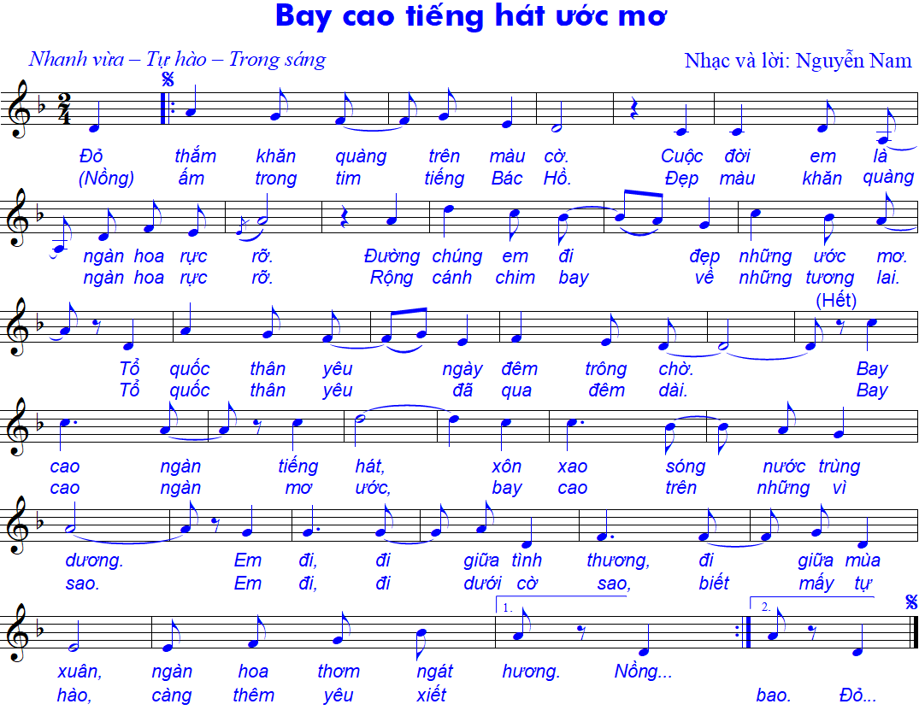
I. Ôn tập bài hát

Slide 5
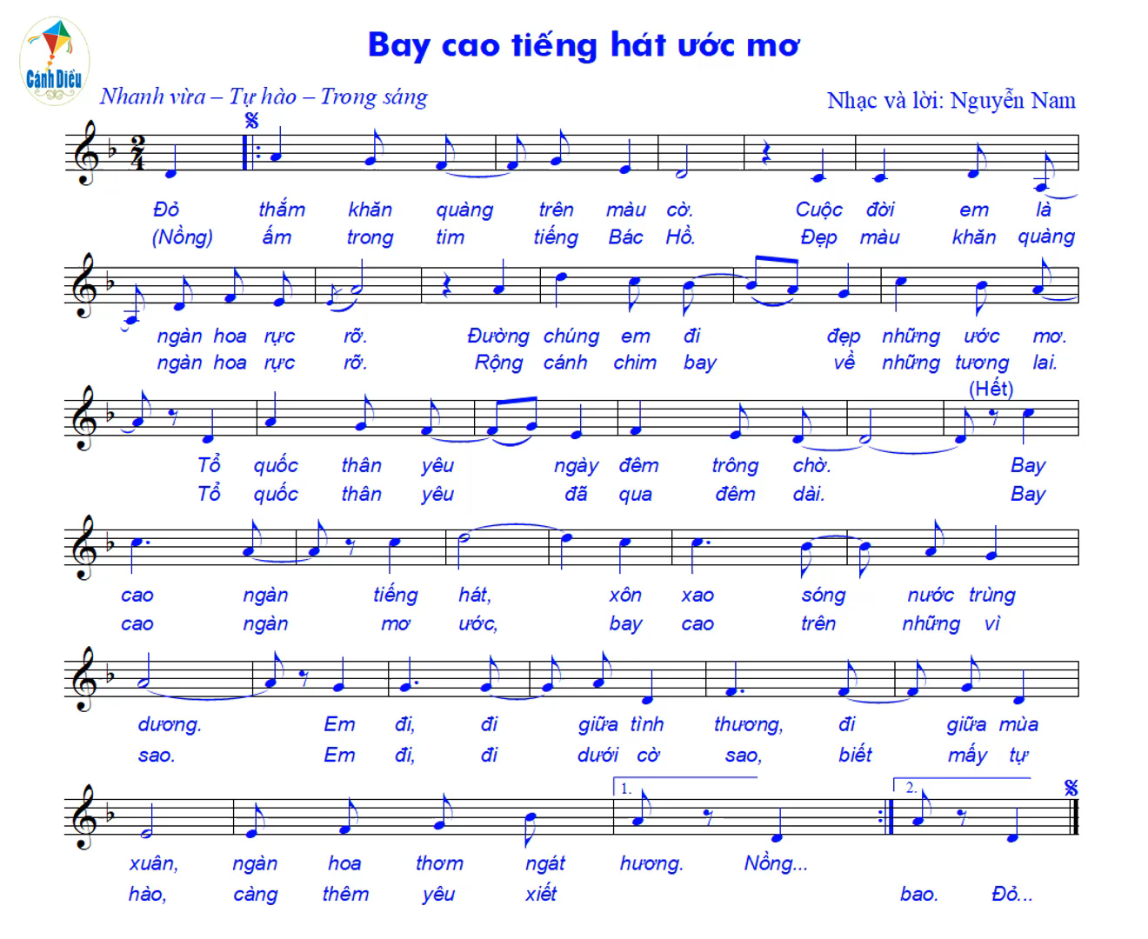
Nghe bài hát

